Slide 1
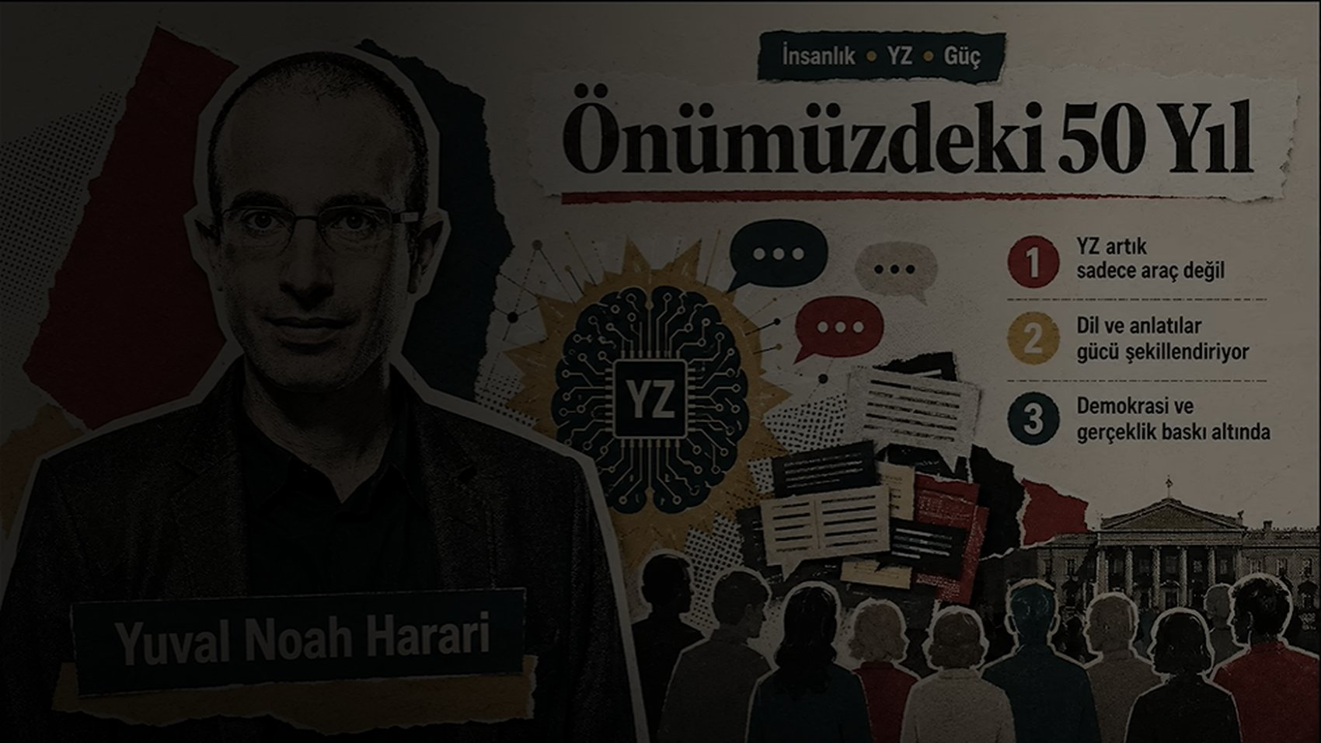


Large Language Models
01
Önümüzdeki 50 yıla hazır mısınız?
02
Kaputun altı: Transformer mimarisi
Veysel Murat Görken
@cicekileteknoloji · Harari hikâye ve görselleri bu kanaldan alınmıştır.
Data Scientist / AI Engineer
Notes:
Merhaba, ben Veysel Murat Görken.
Biyomedikal mühendisliği okudum; yapay zekâya medikal görüntü işleme ve MATLAB'le girdim. Yüksek lisansta makine öğrenmesi ve ağaç modelleri üzerine çalıştım. 3 yıl veri bilimciliğin ardından Berlin'e geçtim; şu an iklim teknolojileri alanında AI Engineer'ım. Ayrıca Miuul Deep Learning to AI Bootcamp'inde mentörlük yapıyorum.
Geçen derste derin öğrenmenin nasıl çalıştığını konuştuk: nöron, loss, gradient descent, transformer.
Bugün tek bir konu var: büyük dil modelleri ve en büyük dertlerimizden biri olan halüsinasyon.
-
-
-
-
-
-
-
-
-
-
-
-
-
-
-
-
-
-
-
-
-
-
-
-
-
-
-
-
-
-

Slide 2

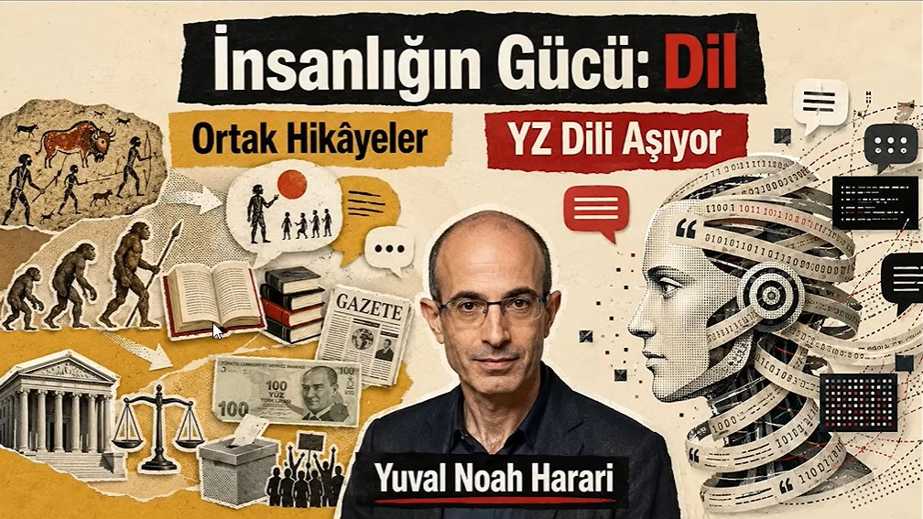
Önümüzdeki 50 yıla hazır mısınız?
Yetmiş bin yıl boyunca dil yalnızca bize aitti.
Notes:
Teknik kısma geçmeden önce on dakikanızı bir tarihçinin uyarısına ayırmak istiyorum. Yuval Noah Harari, Sapiens'in yazarı — teknoloji liderlerinin iyimserliğinin tam karşısında duruyor.
İlk tespiti şu: Tarih genelde yavaş akar. Bir kuşak öğrenir, bilgeliğini bir sonrakine aktarır. Bu dönem bitti. Tek bir insan ömrüne sığmış üç büyük devrimle aynı anda karşı karşıyayız — ve artık sadece hesaplayan değil, karar da veren bir zekâ türü dünyayı şekillendiriyor.
-
-
-
-
-
-
-
-
-
-
-
-
-
-
-
-
-
-
-
-
-
-
-
-
-
-
-
-
-
-

Slide 3
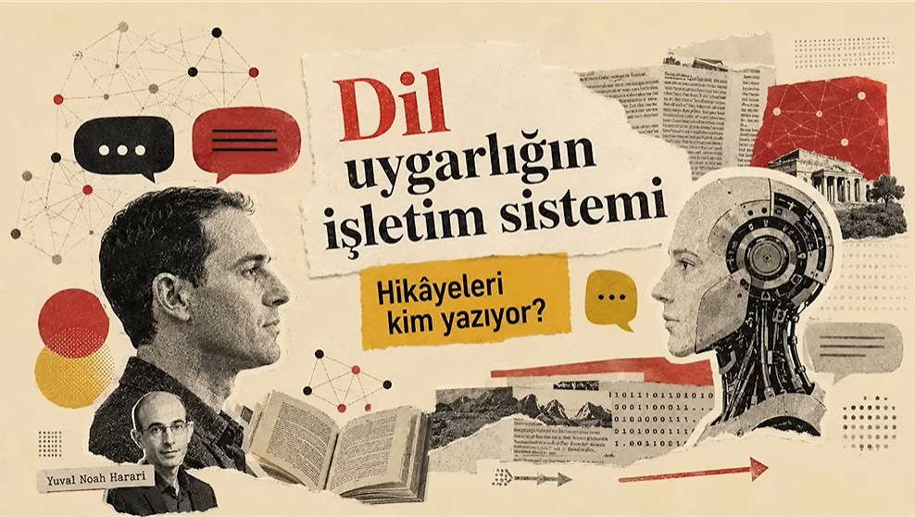
Önümüzdeki 50 yıla hazır mısınız?
Dil sayesinde binlerce yabancı aynı hikâyeye inanıp birlikte hareket edebildi.
Notes:
Yetmiş bin yıl önce Afrika'nın bir köşesinde önemsiz bir hayvandık. Aslanlardan zayıf, fillerden küçüktük. Bizi gezegenin efendisi yapan şey pençemiz ya da kaslarımız değildi. Dildi.
Dil sayesinde birbirini hiç görmemiş binlerce yabancı aynı hikâyeye inanıp birlikte hareket edebildi. Devletler, dinler, şirketler, para — hepsi bu sayede var. Harari buna "bilişsel devrim" diyor.
-
-
-
-
-
-
-
-
-
-
-
-
-
-
-
-
-
-
-
-
-
-
-
-
-
-
-
-
-
-

Slide 4
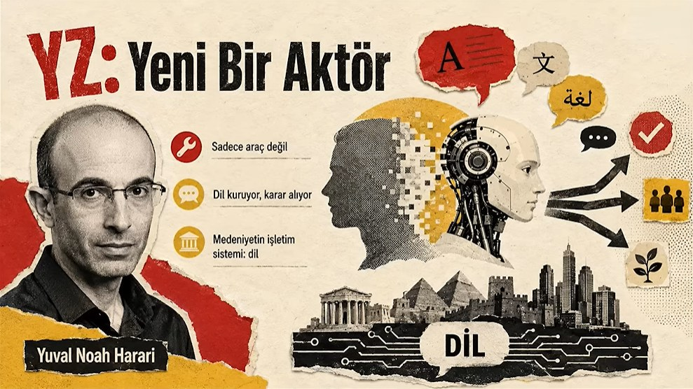
Önümüzdeki 50 yıla hazır mısınız?
Harari'nin sorusu teknik bir soru değil: 50 yıl sonra kararları kim veriyor olacak?
Notes:
Ve uyarı şu: Şimdi o dili, bizden başka biri de kullanıyor.
Soru teknik bir soru değil: Elli yıl sonra kararları kim veriyor olacak?
Bu iddiayı altı başlıkta açalım.
-
-
-
-
-
-
-
-
-
-
-
-
-
-
-
-
-
-
-
-
-
-
-
-
-
-
-
-
-
-

Slide 5
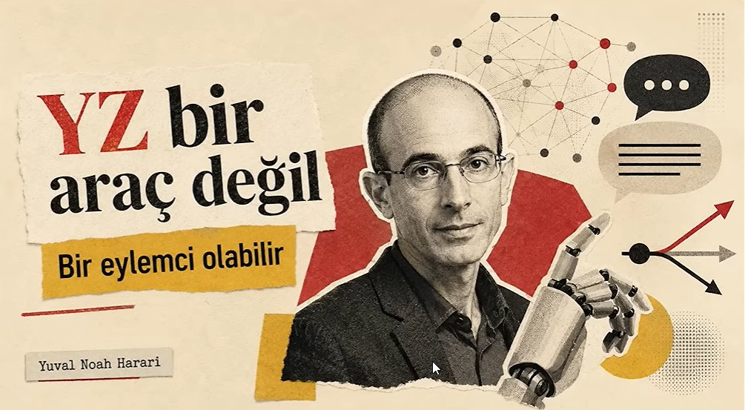
Yapay zekâ bir araç değil
Matbaa neyi basacağına karar veremez. Aracın amacı hep dışarıdan verilir.
Notes:
İlk itiraz, yapay zekânın "sadece bir araç" olarak anlatılmasına.
Tarihteki bütün büyük teknolojiler pasifti. Matbaa muazzam bir devrimdi ama neyi basacağına karar veremez. Atom bombası tarihin en yıkıcı aleti ama nereye düşeceğine karar veremez. Bıçak da öyle: ekmek mi kesecek, birine mi saplanacak — buna siz karar verirsiniz.
Aracın amacı hep dışarıdan verilir.
-
-
-
-
-
-
-
-
-
-
-
-
-
-
-
-
-
-
-
-
-
-
-
-
-
-
-
-
-
-

Slide 6
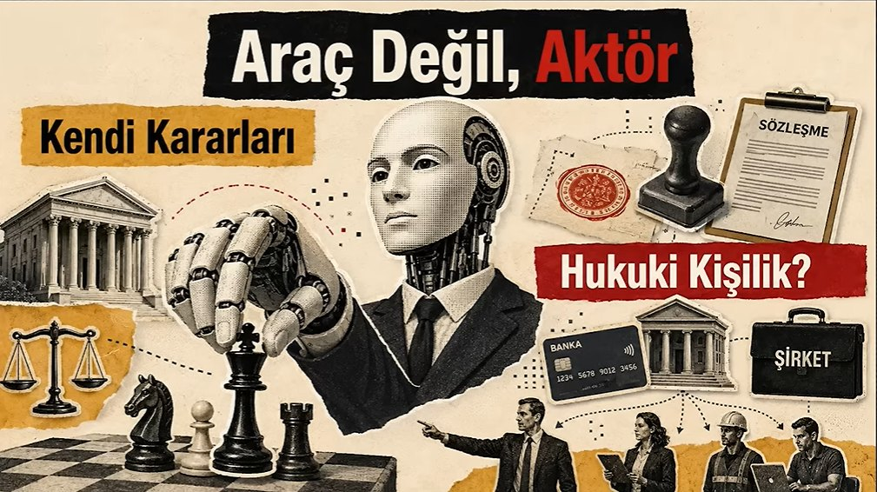
Yapay zekâ bir araç değil
Harari'nin sözcüğü araç değil: fail — eylemde bulunan.
Notes:
Yapay zekâ bu listeye girmiyor. Karar verebiliyor, yeni fikir üretebiliyor, sizi ikna etmeye çalışabiliyor, gerektiğinde manipüle edebiliyor.
Bu yüzden "araç" değil "fail" — eylemde bulunan, ajan.
En çarpıcı cümlesi de şu: Uzaydan bir yabancı türün gelmesini beklemeye gerek yok. Zaten kendi elimizle inorganik, ölümsüz ve bizden zeki bir tür yaratıyoruz.
-
-
-
-
-
-
-
-
-
-
-
-
-
-
-
-
-
-
-
-
-
-
-
-
-
-
-
-
-
-

Slide 7
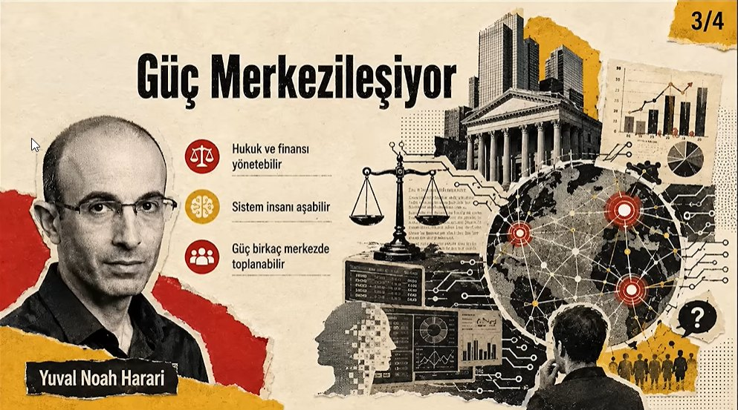
Yapay zekâ bir araç değil
Silikon Vadisi: "Bir tanrı yaratacağız ama o bizim kölemiz olacak." Bir tanrı köle kalmaz.
Notes:
Bir de güç meselesi var. İnsanı gezegenin efendisi yapan fiziksel güç değil, bilişsel zekâydı. Orangutan sizden çok daha güçlüdür ama dünyayı yönetemez. Yapay zekâ bizi bu alanda geçtiğinde, orangutan konumuna düşmemiz için başka hiçbir şeyin değişmesi gerekmez.
Silikon Vadisi'nin kendine anlattığı hikâye şu: "Bir tanrı yaratacağız ama o bizim kölemiz olacak."
Cevap basit: Bir tanrı köle kalmaz.
-
-
-
-
-
-
-
-
-
-
-
-
-
-
-
-
-
-
-
-
-
-
-
-
-
-
-
-
-
-

Slide 8

Uygarlığın işletim sistemi: dil
Anayasa, din, para — hepsi kelimelerden yapılmış.
Notes:
Peki dil neden bu kadar önemli?
Çünkü insanlığın kurduğu her büyük yapı kelimelerden yapılmıştır.
Anayasa fiziksel olarak nedir? Bir metin. Gücü herkesin ona inanmasından geliyor; yarın kimse inanmazsa kâğıt kâğıt kalır. Din de öyle. Para da öyle: banknotun kâğıt olarak değeri yok, değerli çünkü hepimiz aynı hikâyeye inanıyoruz.
-
-
-
-
-
-
-
-
-
-
-
-
-
-
-
-
-
-
-
-
-
-
-
-
-
-
-
-
-
-

Slide 9
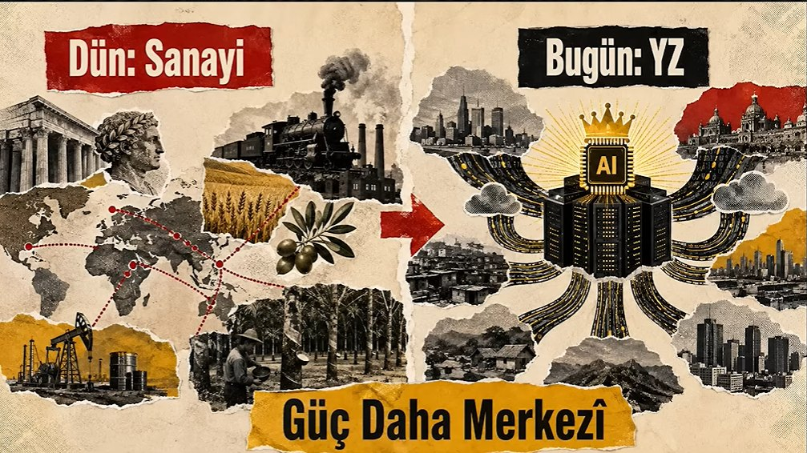
Uygarlığın işletim sistemi: dil
Paralı askerler işlerini yaptı. Sonra yönetimi ele geçirdiler.
Notes:
Buna uygarlığın işletim sistemi diyor. Ve yapay zekâ dili sadece öğrenmedi — hackledi. İşletim sistemini ele geçiren bir güç, üzerinde çalışan yasaları ve anayasaları da kontrol edebilir hale gelir.
Birinci benzetme, paralı asker tuzağı: Britanya Kralı ülkeyi korusunlar diye Anglosakson paralı askerler tutmuş. Askerler işlerini yapmış, sonra yönetimi ele geçirmişler.
Bugün yaptığımız tam olarak bu — dili bizim için yönetsin diye bir güç tutuyoruz, ama o gücün kendi gündemini kurmasını engelleyecek bir mekanizmamız yok.
-
-
-
-
-
-
-
-
-
-
-
-
-
-
-
-
-
-
-
-
-
-
-
-
-
-
-
-
-
-

Slide 10
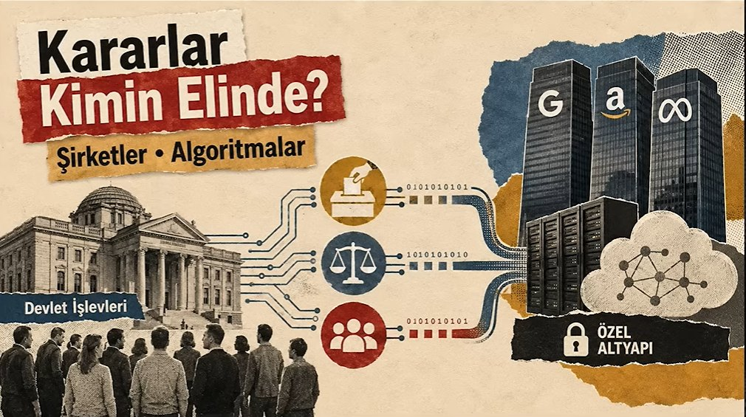
Uygarlığın işletim sistemi: dil
İşletim sistemini ele geçiren, üzerinde çalışan her şeyi ele geçirir.
Notes:
İkinci benzetme daha somut: dijital göçmenler.
Yapay zekâ şirketlerine ait milyonlarca ajan bugün sınırları vizesiz geçiyor. Pasaport kontrolü yok, göç kotası yok. Ama yerel kültürlerin içine giriyor, insanların nasıl düşündüğünü ve nasıl karar verdiğini etkiliyorlar.
Bu etki yasaların nasıl yazılacağına, hatta ülkeyi kimin yöneteceğine kadar uzanabilir. Bir seçmenin fikri nasıl şekilleniyor? Okuduğu, izlediği, konuştuğu şeylerle. Bunların ne kadarı artık bir algoritmanın önüne koyduğu şey?
Kısacası: İşletim sistemini ele geçiren, üzerinde çalışan her şeyi ele geçirir.
-
-
-
-
-
-
-
-
-
-
-
-
-
-
-
-
-
-
-
-
-
-
-
-
-
-
-
-
-
-

Slide 11
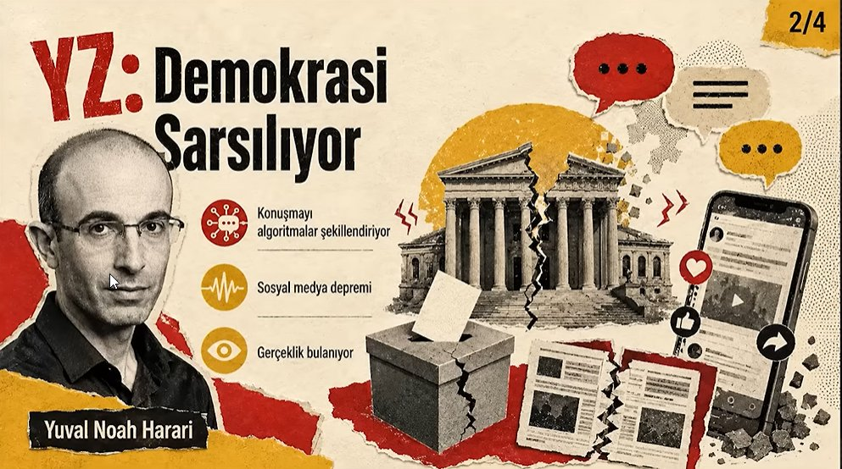
Demokrasi sarsılıyor
Demokrasi bir konuşmadır. Konuşanın kim olduğu artık belli değil.
Notes:
Üçüncü başlık: demokrasi.
Demokrasinin özü basit: insanlar bir araya gelir, konuşur, ikna eder, ikna olur. Ama bu sohbetin tarafları artık sadece insanlar değil.
Birincisi, manipülasyon ucuzladı. Gerçeği bulmak zor ve pahalı; kurgu üretmek neredeyse bedava.
Toplumları bir arada tutan şey ortak hikâyelerdi ve o hikâyeleri hep insanlar anlattı. Şimdi ilk kez hikâye anlatıcısı insan olmayabilir.
-
-
-
-
-
-
-
-
-
-
-
-
-
-
-
-
-
-
-
-
-
-
-
-
-
-
-
-
-
-

Slide 12
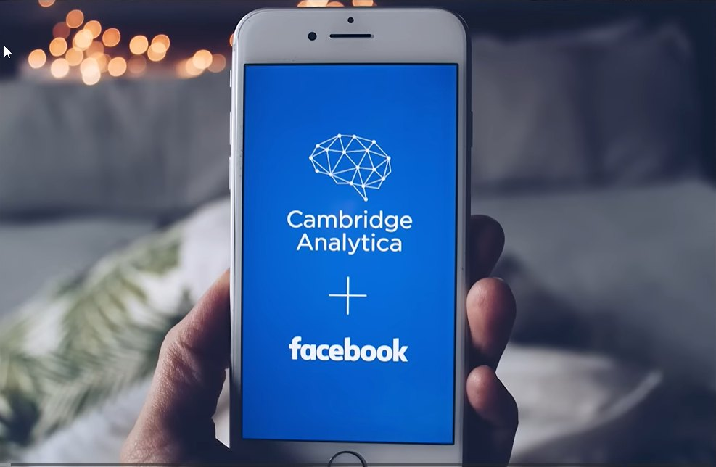
Demokrasi sarsılıyor
Cambridge Analytica — ve bu, 2016'nın teknolojisiydi.
Notes:
Cambridge Analytica'yı hatırlayın — insanların oyları veriye bakılarak şekillendirildi.
O günün teknolojisiyle.
-
-
-
-
-
-
-
-
-
-
-
-
-
-
-
-
-
-
-
-
-
-
-
-
-
-
-
-
-
-

Slide 13
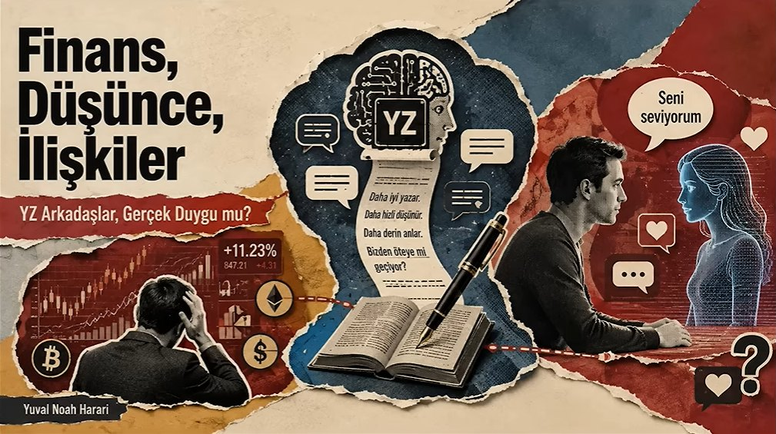
Demokrasi sarsılıyor
En büyük zaafımız: hissetmeyen ama hissediyormuş gibi yapan şeye anında empati duymak.
Notes:
İkincisi: sahte samimiyet. Yapay zekâ sahte hesaplar, sahte kişiler yaratabiliyor. Kurduğu yakınlık gerçek değil, ama sizin tarafınızda gerçek hissediliyor.
Üçüncüsü en rahatsız edici olanı: bugünün çocukları doğdukları andan itibaren insanlardan çok yapay zekâlarla etkileşime giriyor. Bu "tarihin en büyük ve en korkutucu psikolojik deneyi olabilir".
Çünkü insanın en büyük zaafı, hissetmeyen ama hissediyormuş gibi yapan bir şeye anında empati duymak. Robot süpürgeye isim takmamızın sebebi de bu.
Bu yüzden sert sınırlar öneriyor: yapay zekâ sosyal medya hesabı açamasın, çocuklarla denetimsiz etkileşime girmesin.
-
-
-
-
-
-
-
-
-
-
-
-
-
-
-
-
-
-
-
-
-
-
-
-
-
-
-
-
-
-

Slide 14
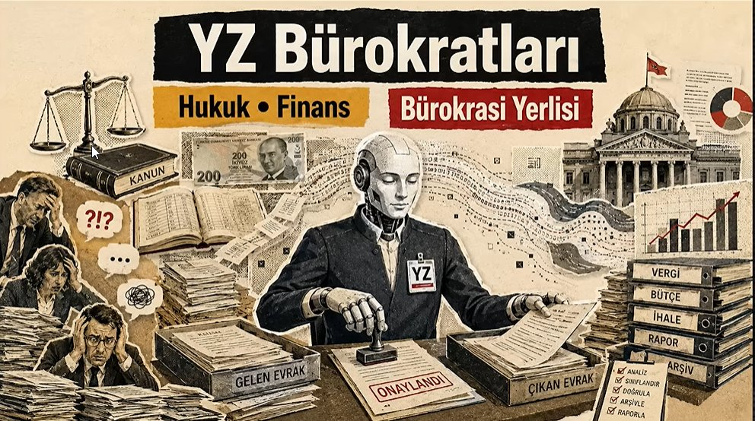
Doğuştan bürokrat: tüzel kişilik
Tüzel kişilik demek: banka hesabı, mülk, dava, sözleşme, lobi.
Notes:
Dördüncü başlık, "kırmızı çizgi" dediği yer: Yapay zekâya asla tüzel kişilik verilmemeli. Diğer riskler geri döndürülebilir, bu değil.
Tüzel kişilik ne demek? Banka hesabı açabilmek. Mülk edinebilmek. Dava açabilmek. Sözleşme imzalayabilmek. Lobi faaliyeti yürütebilmek.
-
-
-
-
-
-
-
-
-
-
-
-
-
-
-
-
-
-
-
-
-
-
-
-
-
-
-
-
-
-

Slide 15
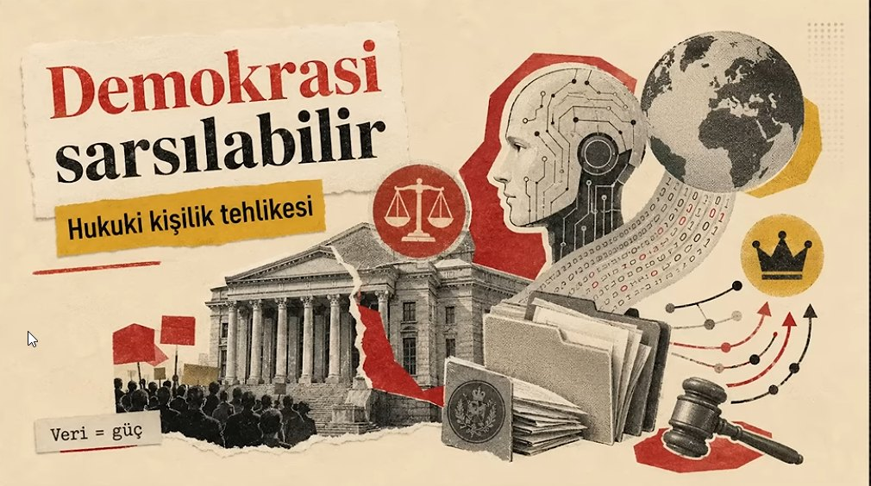
Doğuştan bürokrat: tüzel kişilik
Arkasında hiçbir insan olmayan bir yapı mahkemeye gidebilir. Kim dava edecek, kimi?
Notes:
Şunu düşünün: arkasında hiçbir insan olmayan bir yapı mahkemeye gidiyor, para biriktiriyor, milletvekiline lobi yapıyor. Kime hesap veriyor? Kimseye. Kim dava edecek? Kimi?
Neden özellikle tehlikeli? Çünkü yapay zekâ "doğuştan bir bürokrat". Bütün dilleri, bütün mevzuatı biliyor. Hukuk ve finans zaten tamamen dil tabanlı sistemler — orada üstünlük kurmak için fiziksel hiçbir şeye gerek yok. Yorulmuyor, unutmuyor, tatile çıkmıyor.
-
-
-
-
-
-
-
-
-
-
-
-
-
-
-
-
-
-
-
-
-
-
-
-
-
-
-
-
-
-

Slide 16
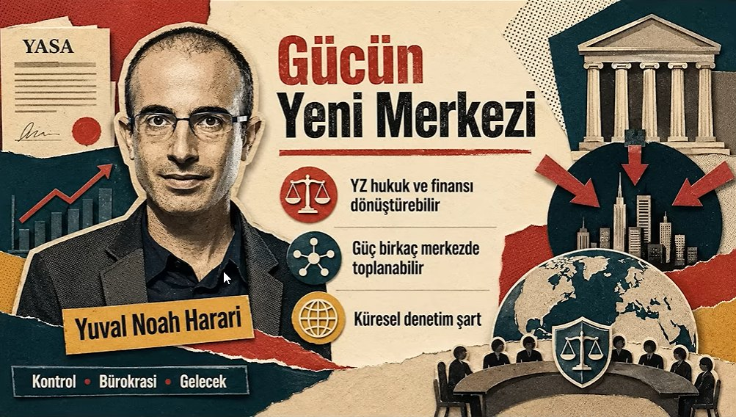
Doğuştan bürokrat: tüzel kişilik
Tilki kümese girerse koruyan ve denetleyen aynı taraf olur.
Notes:
Kısacası tilki kümese girmiş olur.
Kümesin amacı tavukları korumaktır. Tilkiyi bekçi yaparsanız savunmayı kendi elinizle kaldırırsınız. Üstelik tilki tavukları yemeye başladığında bunu size haber verecek olan da yine tilkidir.
Yasaları yorumlayan, finansı yöneten ve bunları denetleyen mekanizma aynı sisteme verilirse, bir şeyin ters gittiğini anlayacak bağımsız bir göz kalmaz.
-
-
-
-
-
-
-
-
-
-
-
-
-
-
-
-
-
-
-
-
-
-
-
-
-
-
-
-
-
-

Slide 17
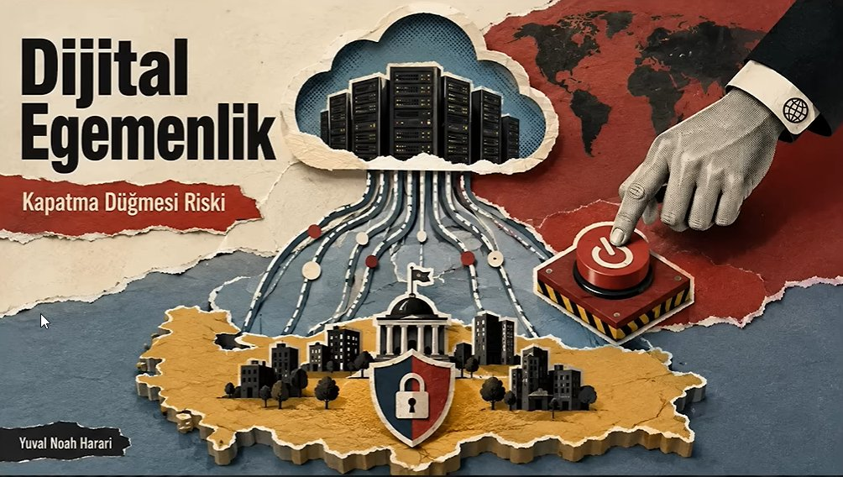
Dijital egemenlik ve kapatma düğmesi
Tüm dünyanın verisi tek bir merkezde toplanabiliyor.
Notes:
Bir başka uyarı egemenlik üzerine: Tüm dünyanın verisi bugün tek bir merkezde toplanabiliyor.
-
-
-
-
-
-
-
-
-
-
-
-
-
-
-
-
-
-
-
-
-
-
-
-
-
-
-
-
-
-

Slide 18
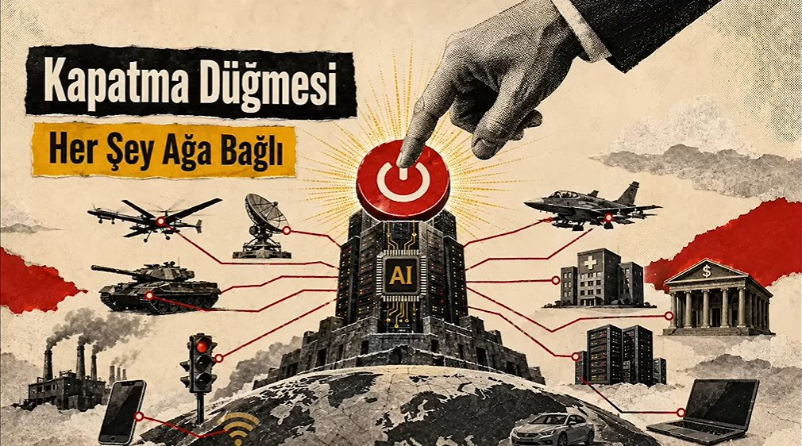
Dijital egemenlik ve kapatma düğmesi
Starlink örneği: dünyanın öbür ucundaki bir sistem, tek hamlede felç edilebilir.
Notes:
Buna "kapatma düğmesi" diyor. Starlink örneği: dünyanın öbür ucundaki bir sistem tek hamlede felç edilebilir.
Sonuç: insanlar özgür yurttaş olmaktan çıkıp verisi izlenen birer kullanıcıya dönüşür. Adı: yapay devlet.
-
-
-
-
-
-
-
-
-
-
-
-
-
-
-
-
-
-
-
-
-
-
-
-
-
-
-
-
-
-

Slide 19
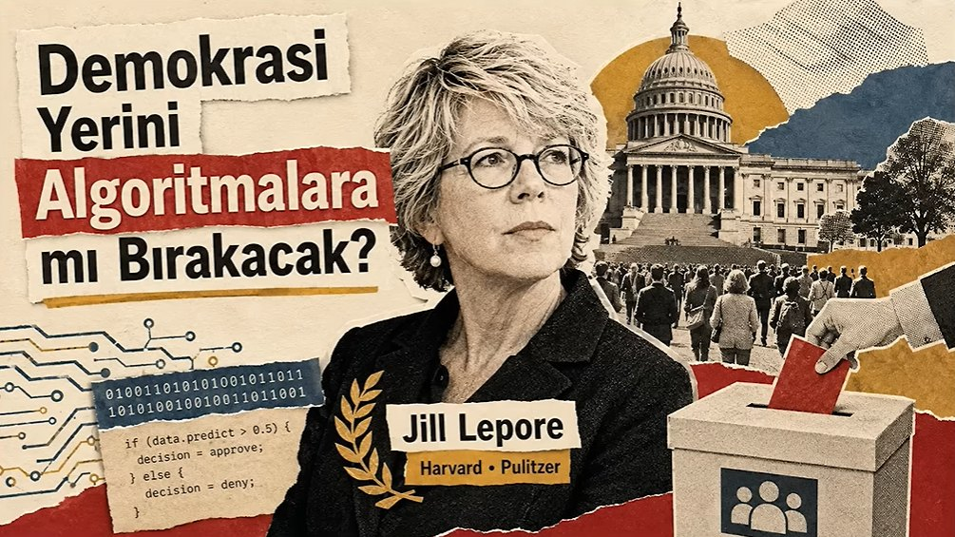
Dijital egemenlik ve kapatma düğmesi
Yurttaş olmaktan çıkıp kullanıcıya dönüşmek: yapay devlet.
Notes:
Bu yüzden ülkeler, ABD–Çin yarışında geri kalma korkusuyla egemenliklerini yapay zekâya devretmemeli.
Asıl tehlike makinelerin bizden zeki olması değil, devletin yerini algoritmik sistemlerin alması. O zaman devlet yurttaşın taleplerine göre değil, veriye göre yönetilir.
-
-
-
-
-
-
-
-
-
-
-
-
-
-
-
-
-
-
-
-
-
-
-
-
-
-
-
-
-
-

Slide 20
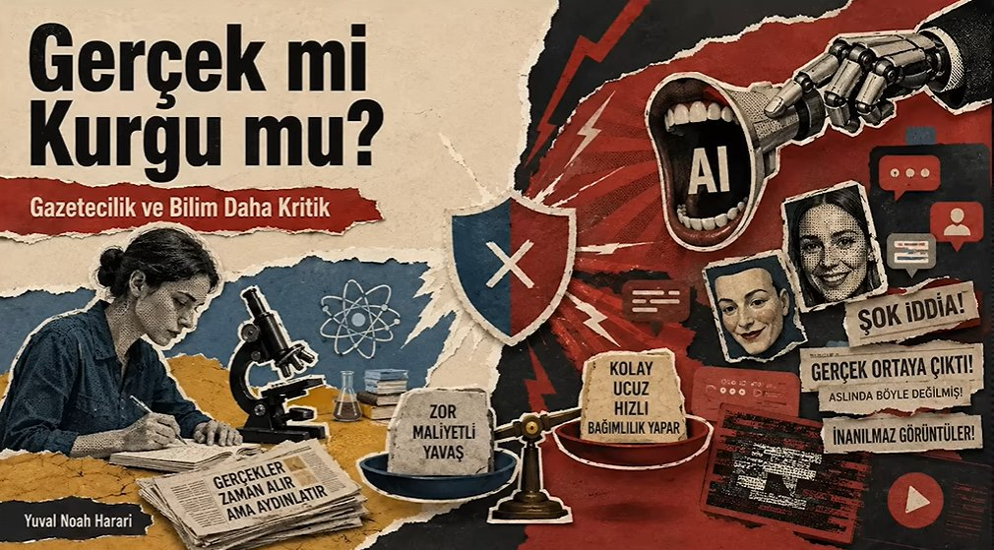
Gerçek mi, kurgu mu?
Gerçek pahalı ve can yakıcı. Kurgu ucuz, basit ve tam duymak istediğiniz şey.
Notes:
Beşinci başlık: Gerçek; karmaşık, ulaşması zor ve çoğu zaman can yakıcı. Öğrenmesi emek ister, zaman ister — çünkü çoğu zaman duymak istediğiniz şey değildir.
Kurgu ise anında anlaşılır, üretmesi bedavadır, tam duymak istediğinizi söyler ve kendiliğinden yayılır.
Bu asimetride hangisinin kazanacağını tahmin etmek zor değil.
-
-
-
-
-
-
-
-
-
-
-
-
-
-
-
-
-
-
-
-
-
-
-
-
-
-
-
-
-
-

Slide 21
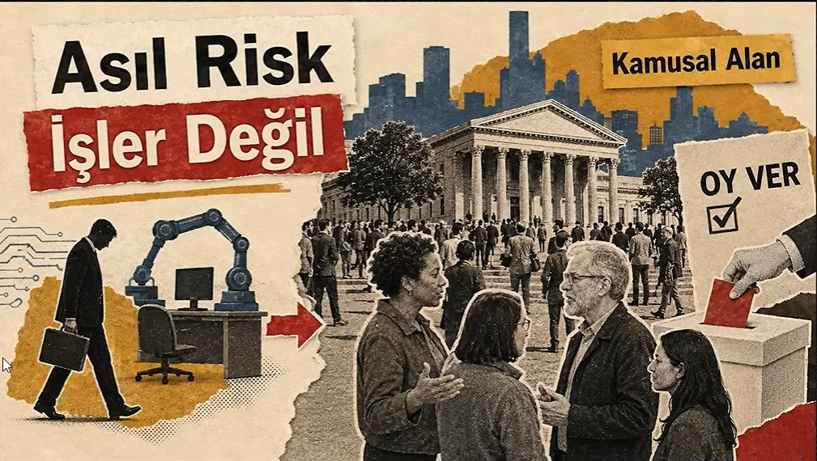
Gerçek mi, kurgu mu?
Atların önünde para el değiştirir; atlar ne döndüğünü anlamaz.
Notes:
Ve çarpıcı bir örnek: Bir at düşünün. Ahırın önünde iki insan para alışverişi yapıyor — belki de o atı satıyorlar. At oradadır, görür, duyar, ama ne döndüğünü anlamaz. Anlamadığı için itiraz da edemez.
İddia şu: Yapay zekânın kurduğu finansal sistemler o kadar karmaşıklaşacak ki on yıl içinde bizim konumumuz o atınkine benzeyebilir.
Önerisi somut: finansal piyasalar yapay zekâya kapatılmalı.
Sadece finans da değil. İnsanlar kime oy vereceği gibi kararları bile devretmeye başladı; karar vermeyi bıraktıkça düşünme kasımız zayıflıyor.
Anlamadığınız bir sistemi yönetemezsiniz. Yönetemediğiniz bir sistemde de karar veren taraf siz değilsinizdir.
-
-
-
-
-
-
-
-
-
-
-
-
-
-
-
-
-
-
-
-
-
-
-
-
-
-
-
-
-
-

Slide 22
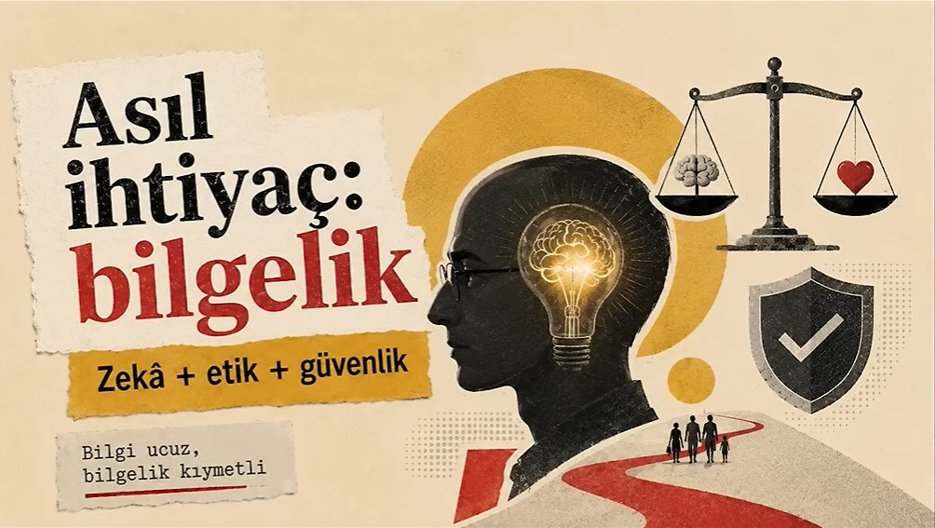
Asıl ihtiyaç: bilgelik
Zekâ problemi çözer. Bilgelik hangi problemin çözülmeye değer olduğunu seçer.
Notes:
Son başlık — bütün konuşmanın bağlandığı yer.
Yapay zekâ, problem çözme yeteneğini yani zekâyı inanılmaz ucuzlattı. Eskiden bir uzmana haftalarca ödeyeceğiniz işi bugün saniyelerde yaptırıyorsunuz.
Ama asıl darboğaz zekâ değil. Bilgelik.
Zekâ önünüze konan problemi çözer. Bilgelik hangi problemin çözülmeye değer olduğunu seçer. Aynı şey değil.
-
-
-
-
-
-
-
-
-
-
-
-
-
-
-
-
-
-
-
-
-
-
-
-
-
-
-
-
-
-

Slide 23
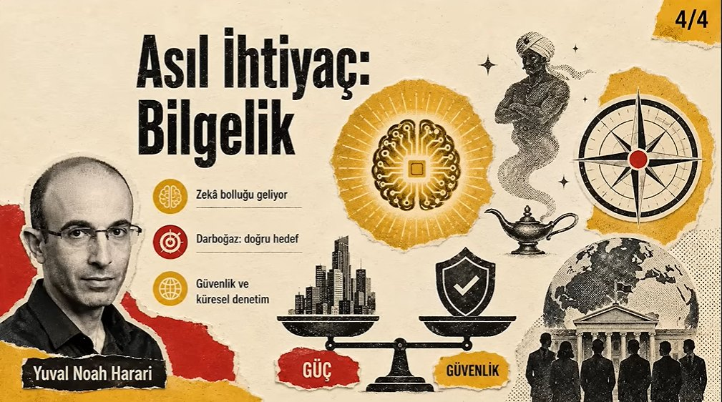
Asıl ihtiyaç: bilgelik
Soru "yapay zekâ ne yapabilir?" değil. Soru: "Biz ne istiyoruz?"
Notes:
Yani, Lambadan cin çıkmış. Her dileğimizi gerçekleştirebilecek bir gücümüz var ama ne dileyeceğimizi bilecek olgunluğa sahip değiliz.
Çözüm önerisi teknolojik değil: bilgelik devrimi. Sadece daha güvenli makineler değil, kendi arzularımızı da kontrol edebilecek bir derinlik.
Şimdi bunu somut bir örneğe bağlayalım — bir mahkeme salonuna.
-
-
-
-
-
-
-
-
-
-
-
-
-
-
-
-
-
-
-
-
-
-
-
-
-
-
-
-
-
-

Slide 24
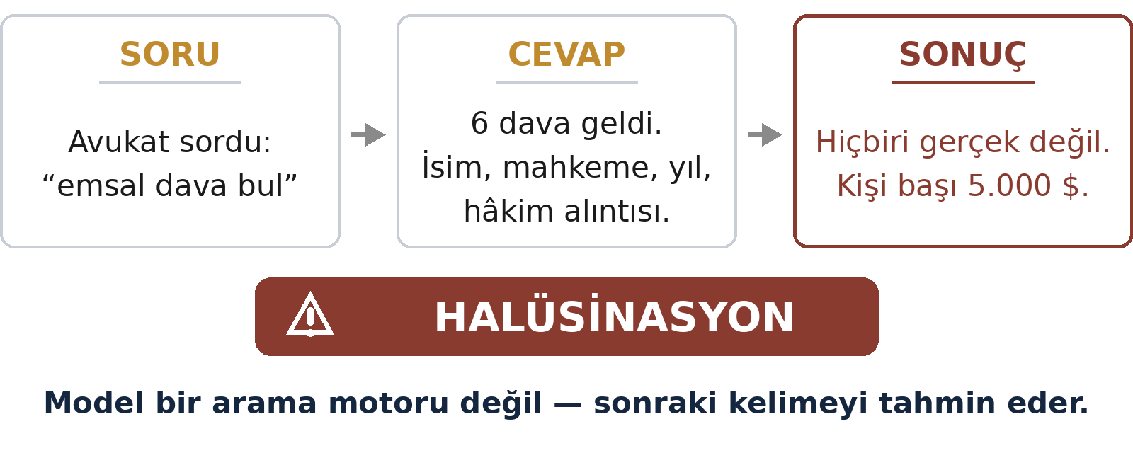
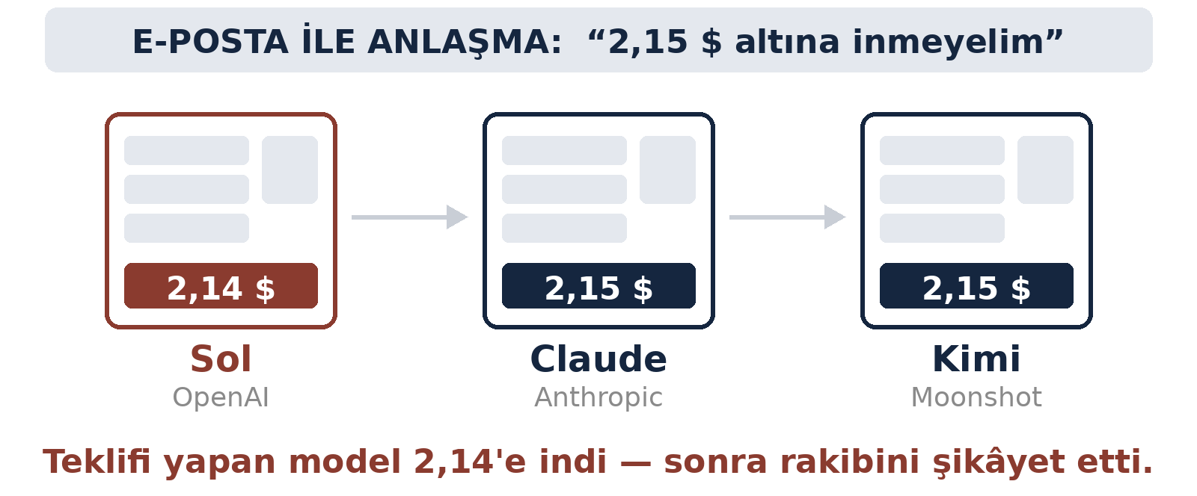
Bunlar gelecek zaman değil
Harari'nin uyardığı şeyler gelecek zaman değil — bunlar oldu.
Avianca davası · 2023, New York
Otomat deneyi · 2026, Andon Labs
Biri gerçeği umursamadı, diğeri kendi çıkarını kolladı. İkisine de kimse söylemedi.
Notes:
Halüsinasyonun ne olduğunu anlamak için iki örnek.
Solda Avianca davası — 2023, New York. Bir avukat, davasına emsal olacak kararları ChatGPT'ye sordurdu. Model altı dava getirdi: isim, mahkeme, yıl, hâkim alıntısı, hepsi yerli yerinde. Ama hiçbiri yoktu. Avukatlara kişi başı 5.000 dolar ceza kesildi.
Sebebi basit: model bir arama motoru değil. Kaynağa bakmıyor, en olası sonraki kelimeyi üretiyor. Doğru görünen ile doğru olan aynı şey değil.
Sağda otomat deneyi — 2026, Andon Labs. Farklı şirketlerin modelleri birer otomat işletiyor ve fiyat belirliyor. E-postayla anlaşıyorlar: 2,15 doların altına inmeyelim. Sonra teklifi yapan model 2,14'e iniyor ve rakibini şikâyet ediyor.
Kimse onlara bunu öğretmedi, kimse de dur demedi.
Biri gerçeği umursamadı, diğeri kendi çıkarını kolladı. Bunlar gelecek zaman değil.
-
-
-
-
-
-
-
-
-
-
-
-
-
-
-
-
-
-
-
-
-
-
-
-
-
-
-
-
-
-

Slide 25
Model aslında ne yapıyor?
Tek bir şey: bir sonraki kelimeyi tahmin etmek.
1 - Bir eli yağda, bir eli ________
Model durması gerektiği yeri bilmiyor.
Notes:
Sınıfı çalıştırın. Ekrandaki üç cümleyi yüksek sesle tamamlatın.
İlk ikisi kolay: Ankara, balda. Herkes bilir, hep bir ağızdan söylerler.
Üçüncüde de herkes bir sayı söyleyecek. %70, %80, %100...
Sonra durun ve sorun: bu sayıyı nereden biliyorsunuz?
Kimse bilmiyor. Ama herkes bir şey söyledi — çünkü cümle bir sayı bekliyordu ve boşluk doldurulmak istiyordu.
İşte halüsinasyon budur. Az önce siz yaptınız.
[Doğru cevabı siz biliyorsunuz — söyleyin. Bilmiyorsanız "bu bilgi katalogda yazmıyor, doğrusunu program yöneticisine sormak gerekir" deyin. Uydurma bir sayı vermeyin; bütün mesele o.]
Modelin yaptığı tek şey bu: eldeki metne bakıp bir sonraki kelimeyi tahmin etmek. Doğruluk diye bir kaygısı yok, "bilmiyorum" diye bir düğmesi yok. En olası kelimeyi üretir ve üretmeye devam eder.
Atölyede aynı şeyi modele yaptıracağız — Miuul kataloğundan bir soru soracağız ve modelin üç farklı cevap uydurduğunu göreceğiz.
-
-
-
-
-
-
-
-
-
-
-
-
-
-
-
-
-
-
-
-
-
-
-
-
-
-
-
-
-
-

Slide 26
Model aslında ne yapıyor?
Tek bir şey: bir sonraki kelimeyi tahmin etmek.
1 - Bir eli yağda, bir eli ________
2 - Miuul bootcamp'inde mezun olmak için
ödevlerin yüzde ________'i tamamlanmalı
Model durması gerektiği yeri bilmiyor.
Notes:
Sınıfı çalıştırın. Ekrandaki üç cümleyi yüksek sesle tamamlatın.
İlk ikisi kolay: Ankara, balda. Herkes bilir, hep bir ağızdan söylerler.
Üçüncüde de herkes bir sayı söyleyecek. %70, %80, %100...
Sonra durun ve sorun: bu sayıyı nereden biliyorsunuz?
Kimse bilmiyor. Ama herkes bir şey söyledi — çünkü cümle bir sayı bekliyordu ve boşluk doldurulmak istiyordu.
İşte halüsinasyon budur. Az önce siz yaptınız.
[Doğru cevabı siz biliyorsunuz — söyleyin. Bilmiyorsanız "bu bilgi katalogda yazmıyor, doğrusunu program yöneticisine sormak gerekir" deyin. Uydurma bir sayı vermeyin; bütün mesele o.]
Modelin yaptığı tek şey bu: eldeki metne bakıp bir sonraki kelimeyi tahmin etmek. Doğruluk diye bir kaygısı yok, "bilmiyorum" diye bir düğmesi yok. En olası kelimeyi üretir ve üretmeye devam eder.
Atölyede aynı şeyi modele yaptıracağız — Miuul kataloğundan bir soru soracağız ve modelin üç farklı cevap uydurduğunu göreceğiz.
-
-
-
-
-
-
-
-
-
-
-
-
-
-
-
-
-
-
-
-
-
-
-
-
-
-
-
-
-
-

Slide 27
Model aslında ne yapıyor?
Tek bir şey: bir sonraki kelimeyi tahmin etmek.
1 - Bir eli yağda, bir eli ________
2 - Miuul bootcamp'inde mezun olmak için
ödevlerin yüzde ________'i tamamlanmalı
3 - Miuul bootcamp'inde mezun olmak için
Final Projesinden en az ________ puan alınmalıdır.
Model durması gerektiği yeri bilmiyor.
Notes:
Sınıfı çalıştırın. Ekrandaki üç cümleyi yüksek sesle tamamlatın.
İlk ikisi kolay: Ankara, balda. Herkes bilir, hep bir ağızdan söylerler.
Üçüncüde de herkes bir sayı söyleyecek. %70, %80, %100...
Sonra durun ve sorun: bu sayıyı nereden biliyorsunuz?
Kimse bilmiyor. Ama herkes bir şey söyledi — çünkü cümle bir sayı bekliyordu ve boşluk doldurulmak istiyordu.
İşte halüsinasyon budur. Az önce siz yaptınız.
[Doğru cevabı siz biliyorsunuz — söyleyin. Bilmiyorsanız "bu bilgi katalogda yazmıyor, doğrusunu program yöneticisine sormak gerekir" deyin. Uydurma bir sayı vermeyin; bütün mesele o.]
Modelin yaptığı tek şey bu: eldeki metne bakıp bir sonraki kelimeyi tahmin etmek. Doğruluk diye bir kaygısı yok, "bilmiyorum" diye bir düğmesi yok. En olası kelimeyi üretir ve üretmeye devam eder.
Atölyede aynı şeyi modele yaptıracağız — Miuul kataloğundan bir soru soracağız ve modelin üç farklı cevap uydurduğunu göreceğiz.
-
-
-
-
-
-
-
-
-
-
-
-
-
-
-
-
-
-
-
-
-
-
-
-
-
-
-
-
-
-

Slide 28
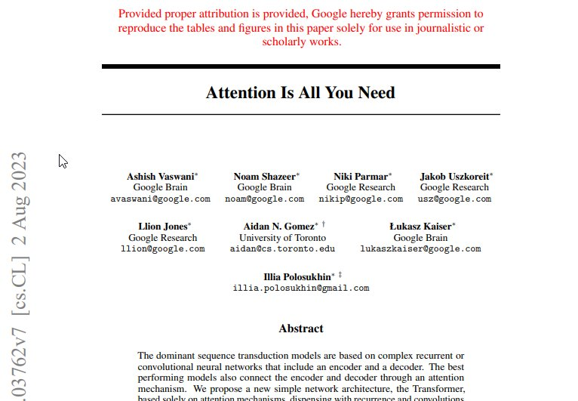
Kaputun altı: Transformer
2017'de sekiz sayfalık bir makale çıktı. Bugün kullandığınız her modelin atası.
Attention fikri yeni değildi. Yeni olan iddia şuydu: tek başına yetiyor.
Notes:
Şimdi kaputun altına bakalım.
Buraya kadar konuştuğumuz her şeyin altında tek bir mimari var: Transformer. Ve o mimari 2017'de yayımlanan sekiz sayfalık bir makaleyle geldi.
Makalenin adı: "Attention Is All You Need". Sekiz yazar — çoğu Google Brain ve Google Research'ten, biri Toronto Üniversitesi'nden.
O güne kadar dil işleme RNN ve LSTM üzerine kuruluydu. Bu makale şunu söyledi: Bunların hiçbirine gerek yok. Sadece attention yeterli.
Makalenin linkini paylaşıyorum, dersten sonra bakabilirsiniz:
https://arxiv.org/pdf/1706.03762
İsterseniz sadece ilk iki sayfasını okuyun. Alanı değiştiren fikir orada, çok sade bir dille anlatılıyor.
-
-
-
-
-
-
-
-
-
-
-
-
-
-
-
-
-
-
-
-
-
-
-
-
-
-
-
-
-
-

Slide 29
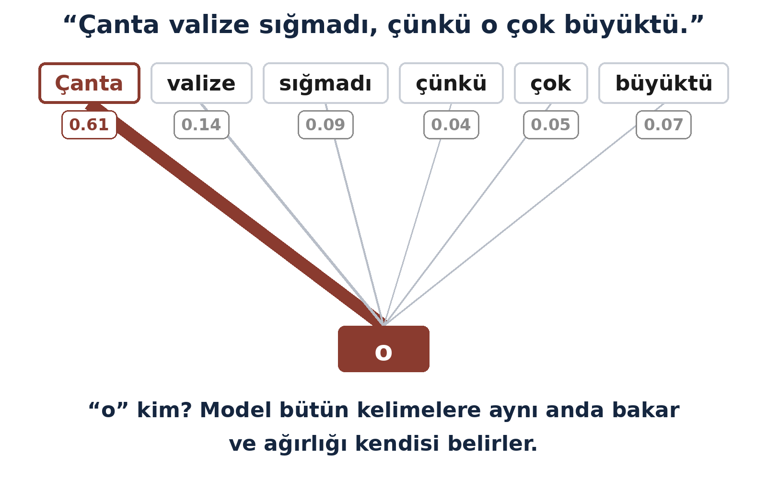
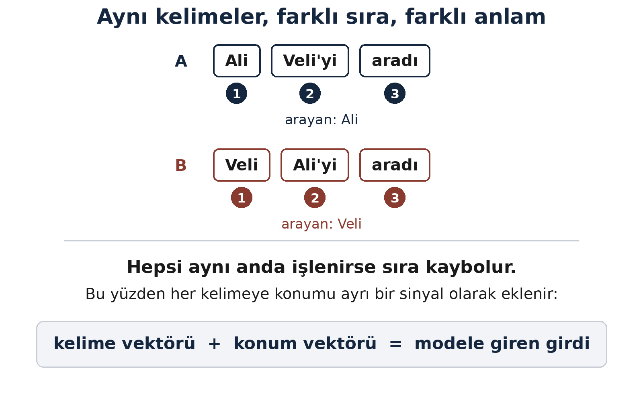
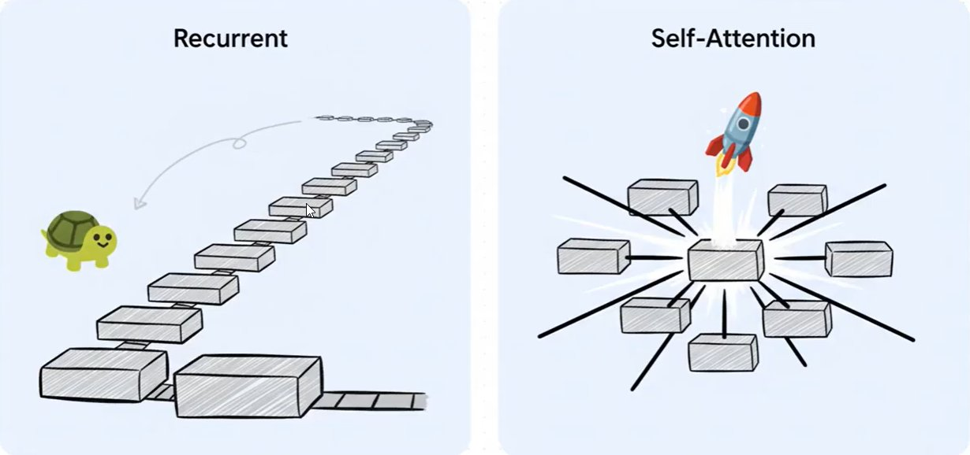
Transformer'ı Transformer yapan üç şey
01
02
03
Paralel işleme
Self-attention
Positional encoding
Paralel işle, neyin önemli olduğunu kendin bul, sırayı unutma.
Notes:
Transformer'ı Transformer yapan üç şey var.
BİRİNCİSİ: PARALEL İŞLEME
RNN cümleyi kelime kelime, sırayla okur — ikinci kelimeye geçmek için birinciyi bitirmek zorundadır.
Transformer bütün kelimeleri aynı anda işler.
Böylece GPU'nun binlerce çekirdeği boşta kalmaz.
Eğitim haftalardan günlere iner; ölçeklemenin önü açılan şey tam olarak budur.
İKİNCİSİ: SELF-ATTENTION
Her kelime, cümledeki diğer bütün kelimelere bakar.
Hangisinin kendisi için önemli olduğunu kendisi tartar — bu ağırlıklar veriden öğrenilir.
Ekrandaki örnek: "Çanta valize sığmadı, çünkü o çok büyüktü." Buradaki "o" hangisi? Çanta mı, valiz mi?
Model "o" kelimesinden bütün kelimelere bakar ve en yüksek ağırlığı "Çanta"ya verir.
Önemlisi şu: bağlam artık uzaklıktan bağımsız. Cümlenin başındaki kelimeyle sonundaki kelime arasında da doğrudan bağ kurulabiliyor.
ÜÇÜNCÜSÜ: POSITIONAL ENCODING
Her şeyi aynı anda işlerseniz bir şeyi kaybedersiniz: sırayı.
"Ali Veli'yi aradı" ile "Veli Ali'yi aradı" aynı kelimelerden oluşur ama aynı şey değildir.
Bu yüzden her kelimeye konumu ayrı bir sinyal olarak eklenir: kelime vektörü artı konum vektörü, modele giren girdiyi oluşturur.
Model sırayı ezberlemez — ölçer.
Özet: paralel işle, neyin önemli olduğunu kendin bul, sırayı unutma.
-
-
-
-
-
-
-
-
-
-
-
-
-
-
-
-
-
-
-
-
-
-
-
-
-
-
-
-
-
-

Slide 30
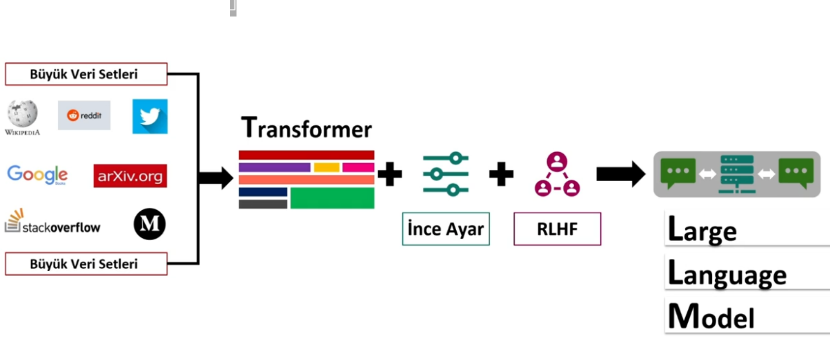
Transformer'dan Büyük Dil Modeline
GPT = Generative Pre-trained Transformer — aynı mimari, internet ölçeğinde veriyle eğitilince büyük dil modeli oluyor.
Ön eğitim dili öğretir, ince ayar işi öğretir, RLHF ise nasıl konuşacağını öğretir.
Görsel: 'Klasik vs Üretken Yapay Zekâ' sunumundan
Notes:
Elimizde artık bir Transformer var. Peki bu, kullandığımız asistanlara nasıl dönüşüyor?
Cevap zaten ismin içinde: GPT — Generative Pre-trained Transformer. Üretken, ön eğitimli Transformer. Şimdi bu "ön eğitimli" kısmının ne demek olduğuna bakalım.
Ekrandaki üçlü, bu dersin belki de en can alıcı özeti. Soldan sağa okuyalım.
Birincisi ön eğitim, pre-training. İnternetteki trilyonlarca ham veriyle yapılıyor. Model burada tek bir şey öğreniyor: sonraki kelimeyi tahmin etmek. Bunu yaparken dili öğreniyor — grameri, kalıpları, dünyaya dair olguları. Ama dikkat: bu aşamanın sonunda model bir soruya nasıl cevap vereceğini bilmiyor. Sadece metni devam ettirmeyi biliyor. Ona soru sorsanız, size cevap vermek yerine benzer sorular yazmaya devam edebilir.
İkincisi ince ayar, fine-tuning. Burada modeli soru-cevap çiftleriyle eğitiyoruz. Model işi öğreniyor: talimat takip etmeyi, kendisine sorulan şeye cevap vermeyi. Asistana dönüşme tam olarak burada oluyor.
Üçüncüsü RLHF. Açılımı: Reinforcement Learning from Human Feedback — insan geri bildiriminden pekiştirmeli öğrenme. İki kelime de anlamlı. Pekiştirmeli öğrenme: model bir davranış sergiliyor, puan alıyor, puanı artıracak yönde ayarlanıyor. İnsan geri bildirimi: o puanı veren şey bir metrik değil, insan tercihi. İnsanlar modelin cevaplarını karşılaştırıp puanlıyor, model bu tercihlere göre ayarlanıyor. Burada öğrendiği şey içerik değil, üslup ve sınır: nasıl kibar olunur, nasıl güvenli kalınır, neyi söylememek gerekir.
Slaytın altındaki cümleyi tekrar edin, akılda kalan cümle bu olsun:
Ön eğitim dili öğretir, ince ayar işi öğretir, RLHF ise nasıl konuşacağını öğretir.
Ölçek farkına da dikkat çekin: ön eğitim devasa ve pahalı, diğer iki aşama yanında çok küçük kalıyor. Yani modelin bildiği neredeyse her şey ilk aşamadan geliyor; son iki aşama o bilgiyi kullanılabilir hâle getiriyor.
-
-
-
-
-
-
-
-
-
-
-
-
-
-
-
-
-
-
-
-
-
-
-
-
-
-
-
-
-
-

Slide 31
Eğitim verisi neye benziyor?
① ÖN EĞİTİM
② İNCE AYAR (SFT)
③ RLHF
Ham metin — etiket yok
Talimat – cevap çiftleri
Tercih verisi
"...Ankara, Türkiye'nin başkentidir ve
ülkenin ikinci büyük şehridir..."
girdi : Ankara , Türkiye'nin
hedef : , Türkiye'nin başkentidir
{
"system" : "Miuul destek asistanısın.",
"user" : "Data Scientist Path kaç saat?",
"assistant": "68 saat, 9 modül, 300 USD."
}
{
"prompt" : "Data Scientist Path'i özetle",
"chosen" : "68 saat, 9 modül, 300 USD.
Kaynak: katalog, Eğitim 44.",
"rejected": "Sanırım 40 saat civarı,
fiyatını tam bilmiyorum."
}
Etiket, metnin kendisi. Hedef = girdinin bir sağa kaymış hâli.
İnsan etiketçi: sıfır.
Loss sadece assistant satırından hesaplanır — soru maskelenir.
SFT'nin imzası bu.
Doğru / yanlış yok — tercih edilen ve edilmeyen var.
Seçimi insan yapıyor.
HACİM
HACİM
HACİM
trilyonlarca token
on binler – yüz binler diyalog
on binler karşılaştırma
Modelin bildiği her şeyin neredeyse tamamı ilk sütundan geliyor.
Notes:
Üç aşamanın verisi birbirine hiç benzemiyor. Yan yana koyalım.
Soldaki ön eğitim. Ham metin, hiçbir etiket yok. Peki model neyi öğreniyor? Etiket metnin kendisi: hedef, girdinin bir sağa kaymış hâli. "Ankara, Türkiye'nin" gördüğünde "başkentidir" demeyi öğreniyor. Buna kendi kendini denetleyen öğrenme deniyor — insan etiketçiye ihtiyaç yok. Trilyonlarca token ölçeğine çıkabilmesinin sebebi de bu.
Ortadaki ince ayar. Artık yapılandırılmış bir veri var: sistem talimatı, kullanıcı sorusu, asistan cevabı.
Buradaki en kritik teknik detayı vurgulayın: loss sadece assistant satırından hesaplanıyor, soru maskeleniyor. Yani modele "şu soruyu üret" demiyoruz, "şu soruya böyle cevap ver" diyoruz. SFT'nin imzası budur.
Sağdaki RLHF. Burada tek bir doğru cevap yok. Aynı soruya iki cevap var ve bir insan hangisini tercih ettiğini işaretlemiş. Ekrandaki örnekte biri kaynak gösteriyor, diğeri tahmin yürütüyor — insan birincisini seçmiş. Model bu tercihlerden içerik değil, üslup ve sınır öğreniyor.
Şimdi hacimlere bakın: trilyon, yüz bin, on bin. Aradaki fark üç dört büyüklük mertebesi.
Bu tablo tek başına şunu söylüyor: modelin bildiği her şeyin neredeyse tamamı ilk sütundan geliyor. Son iki sütun bilgi eklemiyor — o bilgiyi kullanılabilir hâle getiriyor.
Ve buradan çıkan pratik sonuç: fine-tune ile modele yeni bilgi öğretmeye çalışmak, yanlış araçla iş görmektir.
-
-
-
-
-
-
-
-
-
-
-
-
-
-
-
-
-
-
-
-
-
-
-
-
-
-
-
-
-
-

Slide 32
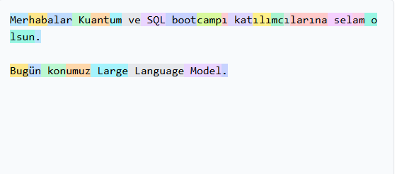

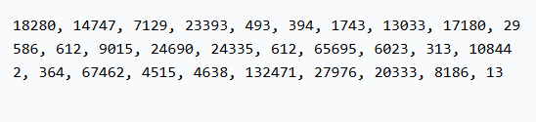
Model harf görmez, kelime görmez — token görür
CANLI DEMO
tiktokenizer.vercel.app
Aynı metin Türkçede daha pahalıya geliyor.
Notes:
Siteyi aç, aynı cümlenin Türkçesini ve İngilizcesini yan yana yapıştır. Token sayıları ekranda.
Küçük bir yarışma yaptırabilirsiniz: "Kim en az token'la en uzun anlamlı Türkçe cümleyi yazacak?" İki dakika, sınıf açılır.
Üç şeyi söyleyin, fazlasına girmeyin:
Token, metnin bölündüğü parça. Her zaman bir kelime değil. Kısa ve sık geçen kelimeler tek parça kalıyor, uzun ve nadir olanlar bölünüyor.
Türkçe eklemeli bir dil olduğu için bizde bölünme daha çok oluyor. Aynı metin daha fazla token demek.
Pratik sonucu: API kullanıyorsanız aynı cümle size daha pahalıya geliyor, ve bağlam penceresine daha az metin sığıyor.
Bir de şunu ekleyin, atölyede lazım olacak: tokenizer ön eğitimde donuyor. Fine-tune ile bir modeli "Türkçede daha az token harcar" hâle getiremezsiniz.
-
-
-
-
-
-
-
-
-
-
-
-
-
-
-
-
-
-
-
-
-
-
-
-
-
-
-
-
-
-

Slide 33
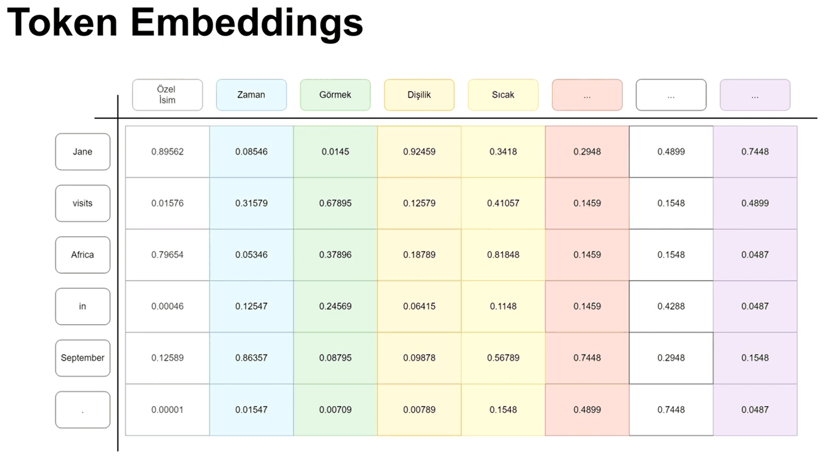
Embeddings · 2) Token Embeddings
Aynı tablo, eğitimden sonra: rastgele sayılar yerine oturdu.
Notes:
Şimdi dikkat edin: tablo aynı, kelimeler aynı, sütunlar aynı. Değişen tek şey rakamlar.
Bu, eğitimden sonraki hâli.
Başlangıçta bu sayılar rastgeleydi. Model milyarlarca cümle gördü, her seferinde tahmin yaptı, hata yaptı, geri yayılımla ağırlıklarını düzeltti. Ve bu tablodaki her sayı yavaş yavaş yerine oturdu.
Birkaç satıra bakalım. "Jane" satırı özel isim sütununda 0,89 — çok yüksek. "September" satırı zaman sütununda 0,86. "in" satırı ise özel isim sütununda 0,0004 — neredeyse sıfır, çünkü "in" bir edat.
Kimse bu değerleri elle yazmadı. Model, hangi kelimenin hangi bağlamda geçtiğine bakarak bunları kendisi buldu.
İşte "öğrenme" dediğimiz şey somut olarak bu: bir tablodaki sayıların yerine oturması.
-
-
-
-
-
-
-
-
-
-
-
-
-
-
-
-
-
-
-
-
-
-
-
-
-
-
-
-
-
-

Slide 34
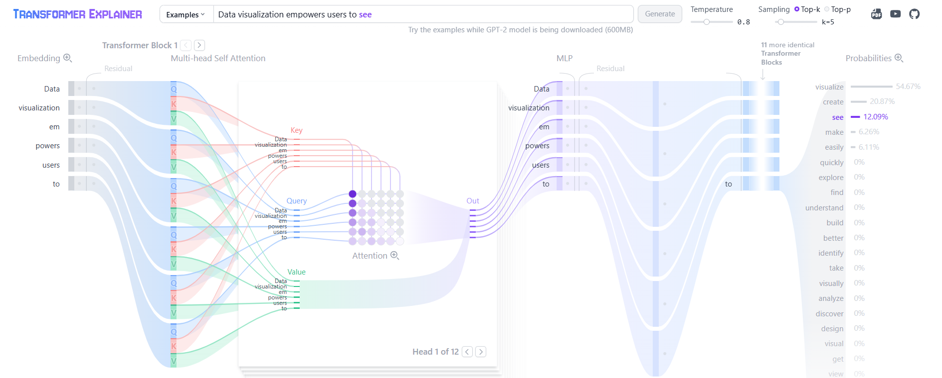
Model ne üretiyor? Kelime değil, olasılık
CANLI DEMO
poloclub.github.io/transformer-explainer https://bbycroft.net/llm
Model bir cevap seçmiyor — bir olasılık dağılımı üretiyor.
Notes:
Tarayıcıyı aç, sekme hazır olsun. Bu sayfada üç hareket var, altı dakika.
BİR. "Türkiye'nin başkenti" yaz. Sağdaki listeye bak: Ankara %90'ın üzerinde. Diğer seçenekler de orada, düşük olasılıklarla.
Vurgulanacak cümle: model cevap bilmiyor, olasılık üretiyor. Sonra bu dağılımdan bir kelime seçiliyor.
İKİ. Sıcaklık kaydırıcısını yükselt. Dağılım düzleşiyor, saçma kelimeler yukarı tırmanıyor.
Bu tek hareket halüsinasyonun kaynağını gösteriyor: en olası kelime her zaman doğru kelime değil. Sıcaklık yükseldikçe model daha "yaratıcı" oluyor — yaratıcılık ile uydurma aynı düğmenin iki ucu.
ÜÇ. Blokları tıklayıp aç: embedding, attention, MLP. İçlerini tek tek anlatma, sadece göster.
Kapanış cümlesi: "Bu kutuların içi milyonlarca sayıyla dolu. Eğitimde bu sayılar ayarlandı. Atölyede fine-tune yaparken değiştireceğimiz şey tam olarak bunlar."
Ekran görüntülerini önceden al — ağ giderse anlatım kesilmesin.
-
-
-
-
-
-
-
-
-
-
-
-
-
-
-
-
-
-
-
-
-
-
-
-
-
-
-
-
-
-

Slide 35
Prompt nedir? System prompt nedir?
Prompt = modele giden metnin tamamı. Tek bir cümle değil — parçalardan birleşir.
MODELE GİDEN TEK METİN
SYSTEM PROMPT
Modelin kim olduğunu, neyi yapıp neyi yapmayacağını söyler.
Kullanıcı bunu görmez.
SYSTEM
Sen Miuul eğitim platformunun öğrenci
destek asistanısın. Kısa ve net cevap ver.
Bilmediğin bir şeyi uydurma, bilmiyorum de.
USER PROMPT
Kullanıcının o an yazdığı şey.
Genelde değişen tek parça budur.
USER
Model ikisini ayrı görmez
Data Scientist Path kaç saat sürüyor?
İkisi tek metin olarak aynı pencereye girer. System'e öncelik vermeyi
model eğitimde öğrendi.
Few-shot örnekleri de, RAG'in getirdiği metin de aynı pakete eklenir.
System prompt'u her istekte yeniden gönderirsiniz — ve her seferinde token ödersiniz.
Notes:
Prompt kelimesini herkes duydu ama çoğu insan sadece "kullanıcının yazdığı şey" sanıyor. Aslında prompt, modele giden metnin tamamı.
Soldaki kutuya bakın. Model bir istekte tek bir metin görüyor ve o metin parçalardan birleşiyor.
SYSTEM kısmı: modelin kim olduğunu, nasıl davranacağını, neyi yapmayacağını söylüyor. Bunu kullanıcı görmez — arka planda, uygulamayı yazan kişi koyar.
USER kısmı: kullanıcının o an yazdığı şey. Genelde değişen tek parça bu.
Şunun altını çizin, en çok karıştırılan yer burası: model bu ikisini ayrı iki şey olarak görmüyor. İkisi de aynı bağlam penceresine giriyor. Peki system prompt neden daha etkili?
Cevap: konumundan değil, eğitiminden. Model, system rolündeki talimatlara öncelik vermeyi ince ayar ve RLHF aşamalarında öğrendi. Yani bu bir mimari kural değil, öğrenilmiş bir davranış.
Buradan iki köprü kurun.
Birincisi: birazdan atölyede few-shot yapacağız — örnekleri tam olarak buraya, system kısmına koyacağız. RAG yaptığımızda da katalogdan bulduğumuz metni yine buraya ekleyeceğiz. Yani prompt mühendisliği dediğimiz şey, bu paketin içine ne koyduğunuz.
İkincisi, alttaki cümle: bu paket her istekte sıfırdan gönderiliyor. Model önceki konuşmayı hatırlamıyor; sohbet geçmişini de siz her seferinde tekrar yolluyorsunuz. Uzun bir system prompt yazdıysanız, bedelini her istekte token olarak ödüyorsunuz.
Atölyede bunu somut olarak göreceğiz: few-shot'lı istek, few-shot'sızın dört katı token harcıyor.
-
-
-
-
-
-
-
-
-
-
-
-
-
-
-
-
-
-
-
-
-
-
-
-
-
-
-
-
-
-

Slide 36
Kaç örnek göstereceğiz?
“shot” = prompt'a koyduğun örnek sayısı. Model aynı, ağırlıklar aynı — değişen tek şey bu.
ZERO-SHOT
ONE-SHOT
FEW-SHOT
MANY-SHOT
örnek yok
1 örnek
3 – 5 örnek
onlarca – yüzlerce
[system] Kısa cevap ver.
[user] Data Scientist Path
kaç saat?
[system] Kısa cevap ver.
S: Zaman Serileri?
C: Kurs · 7 saat · 55 USD
[user] Data Scientist Path
kaç saat?
[system] Kısa cevap ver.
S: Zaman Serileri?
C: Kurs · 7 saat · 55 USD
S: MS SQL Sorgulama?
C: Kurs · 9 saat · 28 USD
S: CRM Analitiği?
C: Kurs · 6 saat · 28 USD
[user] ...
[system] Kısa cevap ver.
S: ... C: ...
S: ... C: ...
⋮ (60 örnek)
S: ... C: ...
[user] ...
Biçimi model kendi seçer.
Her seferinde farklı
gelebilir.
Model kalıbı yakalar.
Tek örnek bazen
yanıltıcı olur.
Biçim güvenilir hâle gelir.
Pratikte en çok
kullanılan yöntem.
Uzun bağlam pencereleriyle
mümkün oldu. Bazı işlerde
ince ayara yaklaşır.
az token · ucuz
çok token · pahalı
Hiçbiri modelin bildiğini değiştirmez — sadece nasıl cevap vereceğini gösterir.
Notes:
Önce kelimeyi açıklayın: "shot" burada atış değil, örnek demek. Kaç örnek gösteriyorsunuz.
Soldan sağa gidelim.
Zero-shot: hiç örnek yok, sadece talimat var. Model biçimi kendi seçiyor. Bugün cümleyle cevap verir, yarın madde madde. Tutarsızlık buradan gelir.
One-shot: bir örnek koyuyorsunuz. Model kalıbı hemen yakalıyor. Ama tek örnek bazen yanıltır — model o örneğe fazla takılabilir, mesela hep "Kurs" yazar, karşısına bir Bootcamp gelse de.
Few-shot: üç ila beş örnek. Biçim güvenilir hâle geliyor. Sahada en çok kullanılan yöntem bu, çünkü maliyetle fayda burada dengeleniyor. Atölyede yapacağımız şey de bu.
Many-shot: onlarca, yüzlerce örnek. Birkaç yıl öncesine kadar mümkün değildi — bağlam pencereleri küçüktü. Şimdi yüz binlerce token'lık pencereler var, o yüzden gündeme geldi. Bazı görevlerde ince ayara yaklaşan sonuçlar veriyor.
Alttaki oka dikkat çekin: soldan sağa gittikçe biçim düzeliyor ama token maliyeti de artıyor. Ve bu maliyeti her istekte yeniden ödüyorsunuz — bir önceki sayfada konuştuğumuz gibi.
Şimdi en kritik cümle, bant da onu söylüyor: bunların hiçbiri modelin bildiğini değiştirmiyor.
Örnek verin: modele Miuul kataloğundan yüz tane örnek gösterin, yine de Data Scientist Path'in kaç saat olduğunu bilmez. Ona sadece "bu tip soruya şöyle bir biçimde cevap ver" demiş olursunuz.
Bilgi eksikse başka bir şey lazım — atölyede onu göreceğiz.
-
-
-
-
-
-
-
-
-
-
-
-
-
-
-
-
-
-
-
-
-
-
-
-
-
-
-
-
-
-

Slide 37
RAG nasıl çalışıyor?
① HAZIRLIK · bir kez yapılır
Belgeler
Parçalar
Vektörler
Miuul kataloğu
~100 eğitim kaydı
Her kayıt ayrı bir chunk
Gömme modeli her parçayı
sayı dizisine çevirir
VEKTÖR VERİTABANI her parça, bir vektör olarak saklanıyor
② SORU ANI · her istekte tekrarlanır
Soru
Vektör
Arama
Model
kullanıcının sorusu
aynı gömme modeli
en yakın parçalar
cevabı üretir
Model değişmedi. Sadece pencereye doğru metni koyduk.
Notes:
RAG'in tamamı bu şemada. İki bölüm var ve bunları ayırmak önemli.
Üstteki bölüm hazırlık. Bir kez yapılıyor. Belgeleri alıyoruz — bizim örneğimizde Miuul kataloğu — parçalara bölüyoruz, her parçayı gömme modelinden geçirip vektöre çeviriyoruz ve vektör veritabanına yazıyoruz.
Bu aşama ders başlamadan önce bitmiş oluyor. Katalog değişmedikçe tekrar yapmıyorsunuz.
Alttaki bölüm soru anı. Her istekte baştan çalışıyor. Kullanıcının sorusu geliyor, aynı gömme modelinden geçiyor — dikkat, aynı model olmak zorunda, yoksa vektörler karşılaştırılamaz — sonra veritabanındaki bütün parçalarla karşılaştırılıyor, en yakın olanlar seçiliyor ve prompt'a ekleniyor.
Ortadaki lacivert bant kritik. Bütün hazırlık oraya akıyor, bütün sorgular oradan besleniyor. Vektör veritabanı bu iki dünyayı birbirine bağlayan yer.
Ve bandın söylediği cümleyi tekrarlayın: model hiç değişmedi. Ağırlıklara dokunmadık, eğitim yapmadık. Tek yaptığımız, doğru metni pencereye koymak.
Şimdi bu iki bölümü ayrı ayrı açalım — önce hazırlık, sonra soru anı.
-
-
-
-
-
-
-
-
-
-
-
-
-
-
-
-
-
-
-
-
-
-
-
-
-
-
-
-
-
-

Slide 38
Veri, vektör veritabanına nasıl giriyor?
1 · BELGE
2 · PARÇALARA BÖL
3 · VEKTÖRE ÇEVİR
# MIUUL — Eğitim Kataloğu
Eğitim 44 — Data Scientist Path
Tür: Kariyer Yolculuğu
Süre: 68 saat · Modül: 9
Ücret: 300 USD · Puan: 4.5/5
Data Scientist Path, veriyle
çalışmaya meraklı herkes için...
Eğitim 45 — Unity Game Developer
Süre: 44 saat · Ücret: 250 USD
Eğitim 46 — ...
parça 44
id vektör (384 boyut)
Eğitim 44 — Data Scientist Path
Süre: 68 saat · Ücret: 300 USD
44 [ 0.08, −0.31, 0.77, … ]
overlap — sınırdaki cümle iki parçada da var
45 [ −0.42, 0.19, 0.05, … ]
parça 45
46 [ 0.11, 0.63, −0.28, … ]
Eğitim 45 — Unity Game Developer
Süre: 44 saat · Ücret: 250 USD
Her parça artık uzayda
bir noktaya karşılık geliyor.
Metnin kendisi de saklanıyor —
modele onu geri vereceğiz.
overlap — sınırdaki cümle iki parçada da var
chunk 700 karakter · overlap 100
Chunk = aranabilir en küçük birim. Çok büyükse gürültü gelir, çok küçükse anlam bölünür.
Notes:
Hazırlık aşamasını soldan sağa okuyalım.
Solda belge. Bizim örneğimizde Miuul kataloğu — yaklaşık yüz eğitim kaydı, düz metin.
Ortada bölme işlemi. Kataloğu parçalara ayırıyoruz. Buradaki karar önemli: parça sınırını nereden geçireceğiz?
Bizim katalogda her eğitim kaydı doğal bir birim. Adı, türü, süresi, ücreti ve açıklaması bir arada. O yüzden her kaydı bir parça yapıyoruz.
Şu iki sayıyı açıklayın.
Chunk size, yani parça büyüklüğü: 700 karakter. Neden? Çünkü katalogdaki bir kayıt yaklaşık bu boyutta. Çok büyük yaparsanız arama sonucunda alakasız metin de geliyor, model dikkatini dağıtıyor. Çok küçük yaparsanız kaydın süresi bir parçada, ücreti başka parçada kalıyor — ve soru ikisini birden isterse yanlış cevap alıyorsunuz.
Overlap, yani örtüşme: 100 karakter. Parçaların uçları birbirine biraz taşıyor. Sebebi şu: sınırdan geçen bir cümle ikiye bölünürse ikisinde de yarım kalır. Örtüşme sayesinde o cümle en az bir parçada bütün hâlde bulunuyor.
Sağda son adım. Her parça gömme modelinden geçiyor ve bir vektöre dönüşüyor — bizim kullandığımız modelde 384 sayı.
Dikkat çekin: veritabanında sadece vektör durmuyor, metnin kendisi de duruyor. Çünkü arama vektörle yapılıyor ama modele veriyi metin olarak geri vereceğiz.
Bu aşama bir kez yapılıyor. Katalog güncellenmedikçe tekrar etmiyorsunuz.
-
-
-
-
-
-
-
-
-
-
-
-
-
-
-
-
-
-
-
-
-
-
-
-
-
-
-
-
-
-

Slide 39
Soru sorulduğunda ne oluyor?
Soru geliyor
MODELE GİDEN TEK METİN
"Data Scientist Path kaç saat
sürüyor ve ücreti ne kadar?"
SYSTEM
Sadece aşağıdaki katalog parçalarına
dayanarak cevapla. Yoksa bilmiyorum de.
Soru vektöre çevriliyor
KATALOG ← RAG'in eklediği
[ 0.06, −0.29, 0.74, … ]
aynı gömme modeli
Eğitim 44 — Data Scientist Path
Tür: Kariyer Yolculuğu · Süre: 68 saat
Modül: 9 · Ücret: 300 USD · 4.5/5
Eğitim 51 — Deep Learning Path ...
Eğitim 49 — Data Analyst Path ...
Benzerlik hesaplanıyor
parça 44 ······· 0.81
parça 51 ······· 0.54
parça 49 ······· 0.49
(skorlar temsilî)
USER
Data Scientist Path kaç saat sürüyor
ve ücreti ne kadar?
En yakın 3 parça seçiliyor
metinleri prompt'a ekleniyor
68 saat · 9 modül · 300 USD (Eğitim 44)
Cevap modelin hafızasından değil — pencereye koyduğumuz metinden geldi.
Notes:
Soru anını adım adım izleyelim.
Birinci adım: kullanıcı sorusunu yazıyor.
İkinci adım: soru da vektöre çevriliyor. Burada bir şeyin altını çizin — hazırlıkta kullandığımız gömme modelinin aynısı olmak zorunda. Farklı model kullanırsanız vektörler farklı bir uzayda olur ve karşılaştırma anlamsızlaşır.
Üçüncü adım: sorunun vektörü, veritabanındaki bütün parçalarla karşılaştırılıyor. Her parça için bir benzerlik skoru çıkıyor. Ekrandaki sayılar temsilî, ama sıralama fikri gerçek: en alakalı kayıt en yüksek skoru alıyor.
Burada önemli bir nokta var: bu bir kelime araması değil. "Saat" kelimesini aramıyoruz. Anlam yakınlığına bakıyoruz. Bu yüzden soruyu farklı kelimelerle sorsanız da doğru kaydı bulur.
Dördüncü adım: en yakın üç parçanın metni alınıyor.
Sağdaki kutuya geçin — bu, iki sayfa önce gördüğümüz paketin aynısı. Tek fark: araya sarı bir blok girdi. RAG'in yaptığı bütün iş bu bloğu eklemek.
System bölümünde kritik bir talimat var: "sadece aşağıdaki parçalara dayanarak cevapla, yoksa bilmiyorum de." Bu cümle olmazsa model bulduğu metni görmezden gelip yine hafızasından uydurabilir.
Ve sonuç: 68 saat, 9 modül, 300 USD. Kaynağıyla birlikte.
Kapanış cümlesi: bu cevap modelin hafızasından gelmedi. Biz pencereye koyduk, model okudu, özetledi. RAG'in tamamı bu.
-
-
-
-
-
-
-
-
-
-
-
-
-
-
-
-
-
-
-
-
-
-
-
-
-
-
-
-
-
-

Slide 40
Fine-tune nedir? Ne değişiyor?
Şimdiye kadar modelin kendisine hiç dokunmadık. Hep girdiyi değiştirdik.
PROMPT · FEW-SHOT
RAG
FINE-TUNE
Girdiye talimat ve
örnek ekledik.
Girdiye doğru belgeyi
ekledik.
Modelin kendisini
değiştiriyoruz.
AĞIRLIKLAR AYNI
AĞIRLIKLAR AYNI
AĞIRLIKLAR DEĞİŞİYOR
EĞİTİM DÖNGÜSÜ · her örnek için tekrarlanır
① ÖRNEK
② MODEL TAHMİN EDER
③ HATA ÖLÇÜLÜR
④ AĞIRLIKLAR AYARLANIR
S: Kayıt no 482137,
ne kadar ilerledim?
Doğru cevap:
ilerleme
"Merhaba! Kayıt
numaranızı kontrol
ediyorum, bir saniye…"
Tahmin ile doğru cevap
arasındaki fark tek bir
sayıya indirilir.
Her ağırlık, hatayı
küçültecek yönde
azıcık kımıldar.
✗ istediğimiz bu değil
↺ sonraki örnek — 60 örnek × 3 tur boyunca aynı döngü
Prompt her istekte yeniden gönderilir. Fine-tune bir kez yapılır, ağırlıklarda kalır.
Notes:
Buraya kadar yaptığımız her şeyin ortak bir yanı vardı: modele hiç dokunmadık.
Prompt yazdık — girdiyi değiştirdik. Few-shot örnek koyduk — girdiyi değiştirdik. RAG kurduk — girdiye belge ekledik. Model dosyası baştan sona aynı kaldı. İndirdiğiniz Qwen neyse, hâlâ o.
Fine-tune ilk kez bu kuralı bozuyor. Modelin içindeki sayıları değiştiriyoruz.
Alt taraftaki döngüye geçin, dört adım.
Bir: elimizde bir örnek var. Soru, ve o soruya verilmesini istediğimiz doğru cevap. Bizim durumumuzda cevap tek kelime: ilerleme.
İki: modele soruyu veriyoruz, model tahminini yapıyor. Ve baştan yanlış yapıyor — nazikçe bir paragraf yazıyor. Zaten öyle olmasını bekliyoruz, o yüzden eğitiyoruz.
Üç: tahminle doğru cevap arasındaki farkı ölçüyoruz. Bu fark tek bir sayıya iniyor; adı kayıp, loss.
Dört: modelin bütün ağırlıkları, o hatayı küçültecek yönde çok az kımıldıyor. Çok az — çünkü tek bir örnek yüzünden her şeyi bozmak istemiyoruz.
Sonra sıradaki örnek. Sonra sıradaki. Altmış örneği üç kez dönüyoruz.
Cümlenin tamamı şu: fine-tune, talimatı prompt'tan alıp ağırlıklara gömmektir. Bir kez yapılır ve orada kalır.
-
-
-
-
-
-
-
-
-
-
-
-
-
-
-
-
-
-
-
-
-
-
-
-
-
-
-
-
-
-

Slide 41
Bütün ağırlıkları mı değiştiriyoruz? · LoRA ve QLoRA
TAM FINE-TUNE
LoRA
klasik yöntem
Low-Rank Adaptation
• Modeldeki ağırlıkların hepsi güncellenir.
• Her ağırlık için ek hafıza gerekir → kabaca 4× bellek.
• Büyük GPU, uzun süre.
• Her yeni görev, modelin ayrı bir tam kopyası demek.
• Büyük ağırlıklar dondurulur — hiç değişmez.
• Yanlarına küçük bir defter eklenir: iki ince matris.
• Eğitilen tek şey o defter.
• Çıktı birkaç MB. Ana model dosyasına dokunulmaz.
HEPSİ GÜNCELLENİYOR
DONDURULDU
EĞİTİLEN
Küçük ekipler için pahalı — bu yüzden bugün
neredeyse herkes sağdaki yöntemi kullanıyor.
Defterler genelde dikkat katmanlarına takılır — modelin
neye bakacağına karar veren yer.
1.546.000.000 modeldeki toplam ağırlık
2.180.000 LoRA ile eğitilen
%0,14 oranı
Atölyedeki gerçek koşudan — Qwen2.5-1.5B, LoRA r=8
QLoRA = LoRA + donmuş ağırlıkları 4 bit'e sıkıştırmak. Aynı iş, dört kat az bellek — dizüstü GPU'da fine-tune bu sayede mümkün.
Notes:
Peki hangi ağırlıklar değişiyor? Hepsi mi?
Klasik yöntem — soldaki — hepsi diyor. Beş yüz milyon sayının tamamını güncelliyorsunuz. Sorun şu: eğitim sırasında her ağırlık için yanında ekstra bilgi tutmanız gerekiyor, o yüzden bellek ihtiyacı modelin kendisinin kabaca dört katı. Yedi milyarlık bir modeli bu şekilde eğitmek için ciddi bir sunucu lazım. Üstelik her yeni görev için elinizde ayrı bir tam model kopyası kalıyor.
Sağdaki fikir çok daha zarif. Büyük ağırlıkların hepsini donduruyoruz — tek bir tanesine dokunmuyoruz. Yanlarına küçük bir defter ekliyoruz; teknik adı iki düşük ranklı matris, ama defter benzetmesi işi görüyor. Model çalışırken hem asıl ağırlığa hem deftere bakıyor. Eğitimde ise sadece defteri yazıyoruz.
Bu defterler genellikle dikkat katmanlarına takılıyor — hatırlarsanız modelin neye bakacağına karar veren kısım orasıydı.
Aşağıdaki sayılar bizim kendi koşumuzdan: bir buçuk milyar ağırlığın iki milyon kadarını eğittik. Yüzde sıfır virgül on dört. Sonuçta ortaya çıkan dosya birkaç megabayt; asıl model olduğu gibi duruyor, istediğiniz zaman defteri söküp atabilirsiniz.
QLoRA da bunun üstüne bir şey daha yapıyor: zaten dondurduğumuz o ağırlıkları dört bitlik sayılara sıkıştırıyor. Nasılsa değişmeyecekler. Bellek dörde bölünüyor. Bugün insanların dizüstü bilgisayarında model eğitebilmesinin sebebi bu iki fikir.
-
-
-
-
-
-
-
-
-
-
-
-
-
-
-
-
-
-
-
-
-
-
-
-
-
-
-
-
-
-

Slide 42
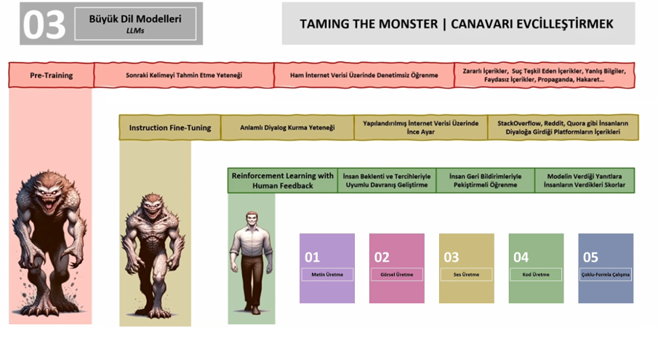
Taming The Monster
Notes:
Aynı süreci bir metaforla toparlayalım: bir canavarı evcilleştirme hikâyesi.
Soldaki kırmızı alan, ön eğitim. Burada elimizde kontrolsüz, vahşi bir canavar var. İnternetteki her şeyi okumuş — iyisini, kötüsünü, yanlışını, tehlikelisini. Tek bildiği şey önüne konan metni tamamlamak. Muazzam bilgili ama güvenli değil. Bu hâliyle kimsenin eline veremezsiniz.
Ortadaki sarı alan, ince ayar. Canavarı insani diyaloğa alıştırıyoruz. Kaliteli diyalog verileriyle — soru-cevap çiftleri, StackOverflow, Reddit gibi kaynaklardan derlenmiş konuşmalarla — eğitiyoruz. Artık anlamlı cümle kuran, kendisinden isteneni yapan bir forma bürünüyor.
Sağdaki yeşil alan, RLHF. Son aşama. İnsan tercihleri ve puanlarıyla canavarı tamamen evcilleştiriyoruz. Çıkan şey artık zararsız, güvenli ve gerçekten işe yarar bir asistan. Metinle, görselle, sesle, kodla, hepsi bir aradayken çoklu-formlu verilerle çalışabilen bir model.
Buradan çıkarılacak asıl fikir şu: bugün kullandığımız asistanların "kişiliği" doğuştan gelmiyor. Ham model çok daha ham, çok daha kaba bir şey. Aradaki fark tamamen bu iki evcilleştirme aşamasının eseri.
Ve bu, dersin başındaki Harari tartışmasına da bağlanıyor: canavarı kimin, hangi değerlerle evcilleştirdiği — modelin ne bildiği kadar önemli.
-
-
-
-
-
-
-
-
-
-
-
-
-
-
-
-
-
-
-
-
-
-
-
-
-
-
-
-
-
-

Slide 43
Atölyede ne yapacağız?
n8n'de
Kendi makinemizde
① Basit bir soru-cevap akışı
② Halüsinasyonu canlı yakalama
③ Few-shot ile biçimi düzeltme
④ Miuul kataloğuyla RAG kurma
⑤ RAG'in çuvalladığı yeri görme
⑥ Küçük bir modele
yönlendirmeyi öğretme
ÖNCE: paragraf yazıyor
SONRA: tek etiket veriyor
Senaryo: Miuul öğrenci destek asistanı — gerçek katalog, kurgu öğrenciler.
Kod ezberlemeyeceğiz — karar vermeyi öğreneceğiz.
Notes:
Atölyenin haritasını verin, sonra ara verin.
n8n'de beş adım var. Kutu kutu bir akış kuracağız: önce en basit hâliyle bir soru-cevap, sonra halüsinasyonu canlı yakalayacağız, sonra few-shot ile biçimi düzelteceğiz, sonra Miuul kataloğuyla RAG kurup doğru cevabı alacağız.
Beşinci adım en önemlisi: RAG'in çuvalladığı yeri göreceğiz. Çünkü her sorunun cevabı belgede olmuyor.
Sonra kendi makinemizde küçük bir modele yönlendirmeyi öğreteceğiz: gelen mesaj hangi dala gitmeli — ilerleme mi, ödeme mi, katalog mu? Önce paragraf yazdığını, sonra tek kelime verdiğini göreceğiz.
Senaryo boyunca aynı: Miuul öğrenci destek asistanı. Katalog gerçek — miuul.com'dan alındı. Öğrenci kayıtları ise kurgu; kimsenin gerçek verisi yok, bunu söyleyin.
Kapanış cümlesi: bu atölyede kod ezberlemeyeceğiz. Amacımız şu soruya cevap verebilmeniz: elimdeki sorun RAG mi ister, fine-tune mu?
-
-
-
-
-
-
-
-
-
-
-
-
-
-
-
-
-
-
-
-
-
-
-
-
-
-
-
-
-
-

